Slide 1
Módulo 8:
Registo e emissão de resultados
Iniciativa Laboratorial Global — Pacote de formação sobre o Xpert MTB/RIF

Slide 2
Conteúdo deste módulo
Manutenção de registos
Relatar resultados do Xpert MTB/RIF
Introdução de dados no registo laboratorial
Consequências de registo e relatório imprecisos

Slide 3
Objectivos de aprendizagem
No final deste módulo, conseguirá:
Descrever elementos essenciais de registo e relatório dos resultados do Xpert MTB/RIF
Reportar resultados do Xpert MTB/RIF na requisição do laboratório
Registar correctamente resultados do Xpert MTB/RIF no registo laboratorial

Slide 4
Manutenção de registo laboratorial
Requisição do laboratório (pedido de análise de amostra biológica para TB)
Formulários de relatório laboratorial
Registos laboratoriais (podem variar dependendo dos meios de diagnóstico disponíveis em laboratório)
Guarde todos os registos de acordo com a política nacional

Slide 5
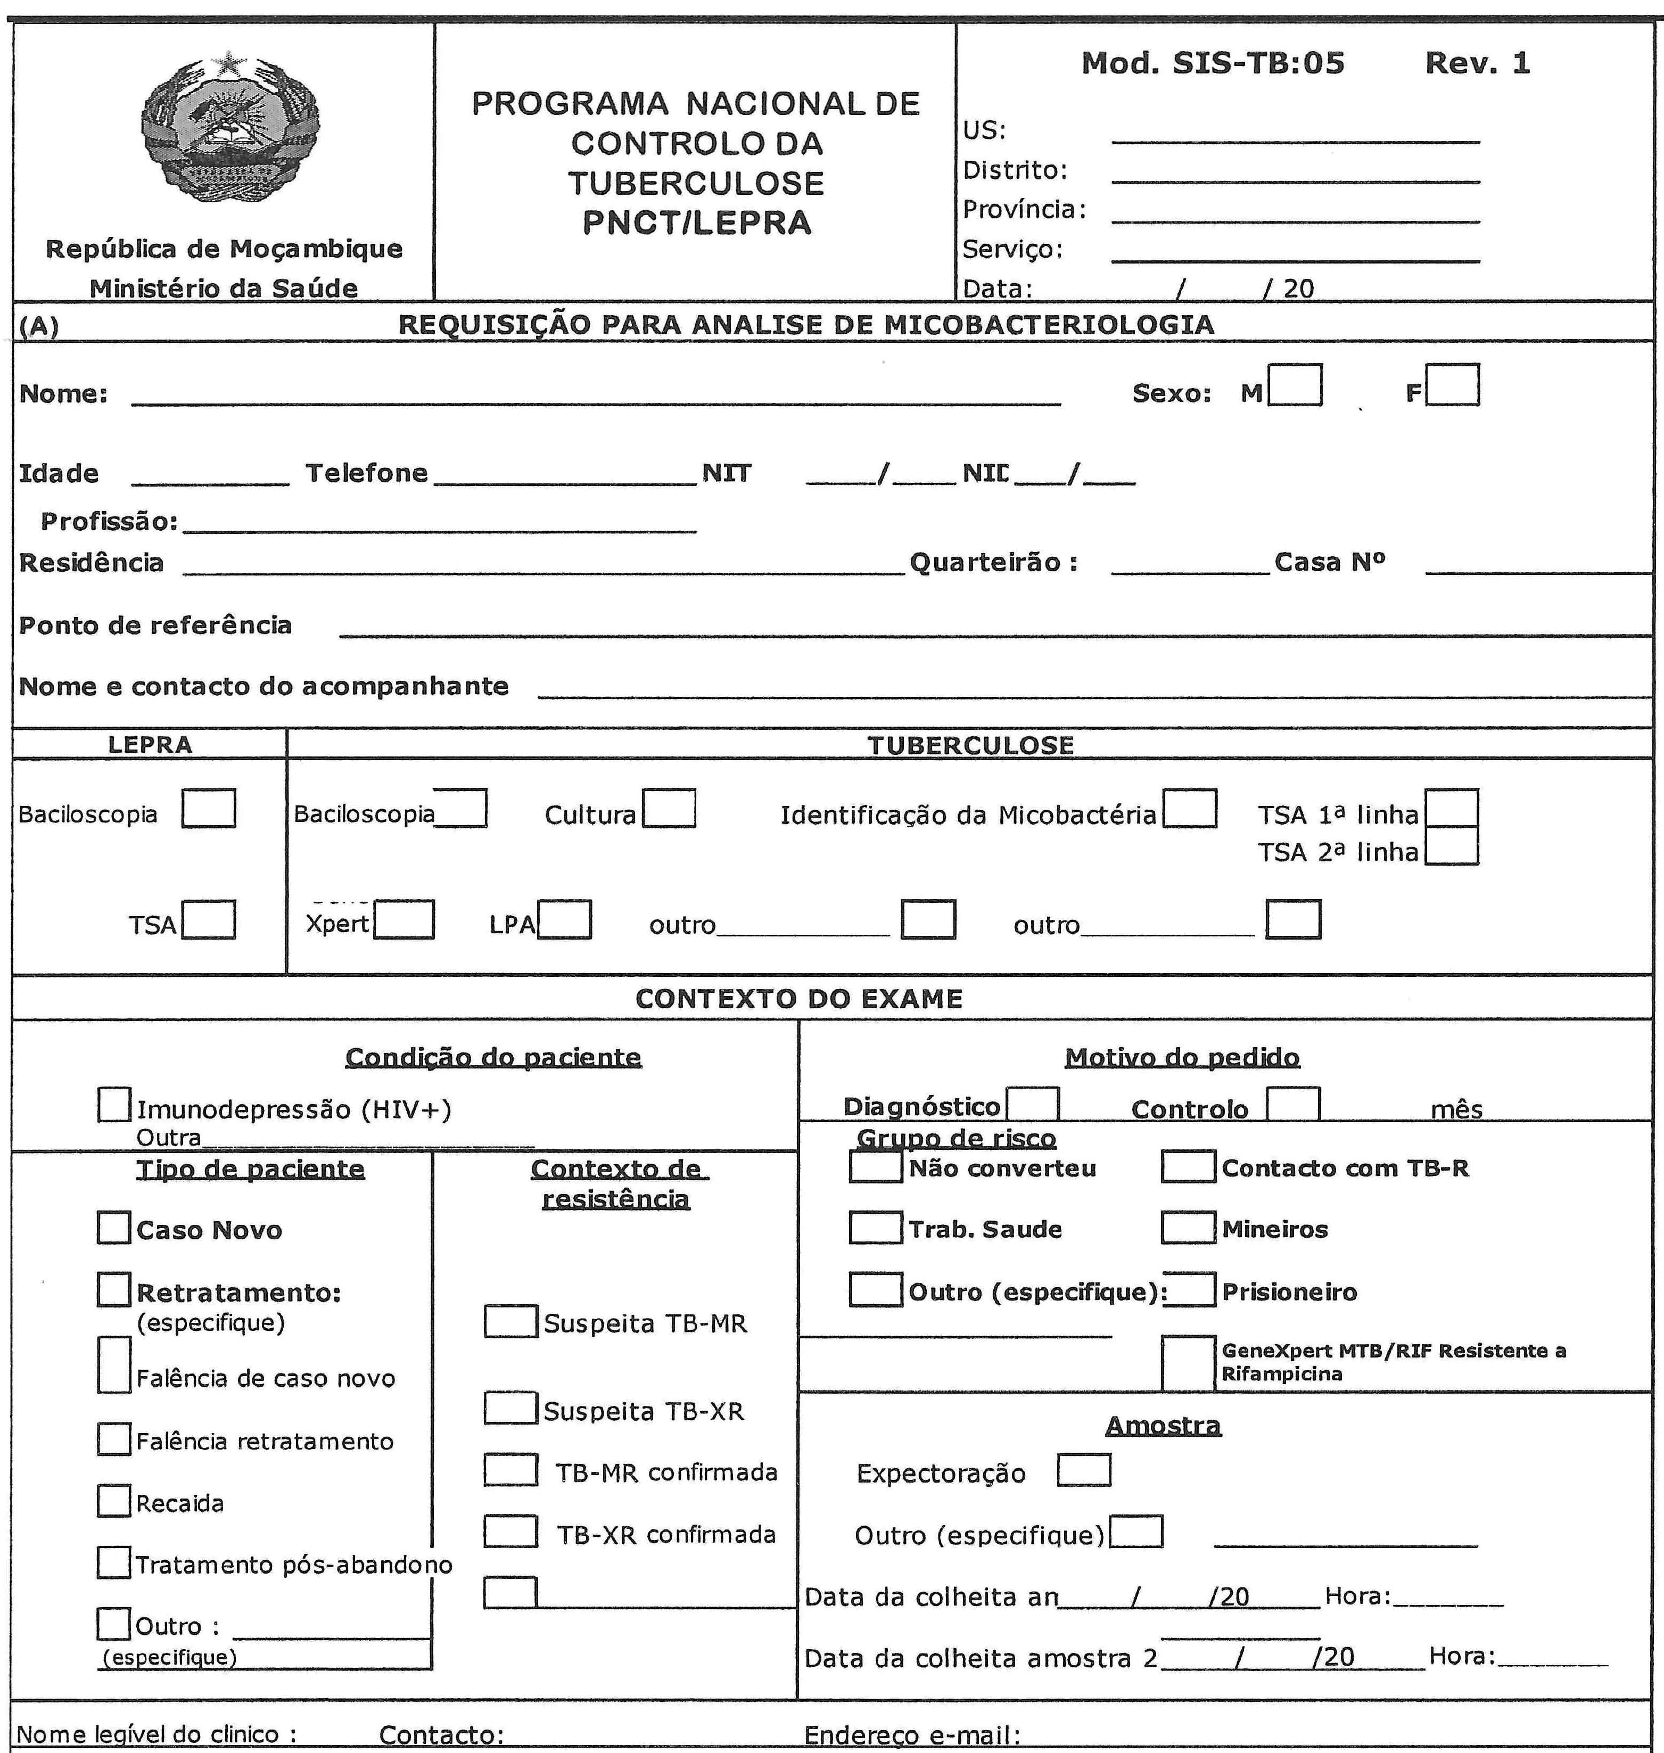
Requisição do laboratório

Slide 6
Requisição do laboratório: conteúdo
Nome da unidade sanitária
Data do pedido
Informações do paciente (nome, sexo, idade, morada, profissão e contacto, número de registo do paciente ou caso suspeito)
Número de amostra e tipo de amostra enviado para teste
Data da colheita da(s) amostra(s)
Motivo de exame (caso novo, controle ou retratamento)
Assinatura da pessoa requerente do exame
Notes:
Inclua as informações seguintes no formulário de pedido:
♦ Avaliação da qualidade do espécime
♦ Método de coloração utilizado (Ziehl-Neelsen)
♦ Resultado do esfregaço
♦ Data do exame
♦ Assinatura do microscopista
Existem muitas espécies de AFB além do bacilo
da tuberculose. Não tente identificar as espécies por microscopia. Relate
apenas o número de AFB visto.
Após preenchimento do relatório laboratorial, envie-o para o centro
de cuidados de saúde para medidas adicionais.

Slide 7
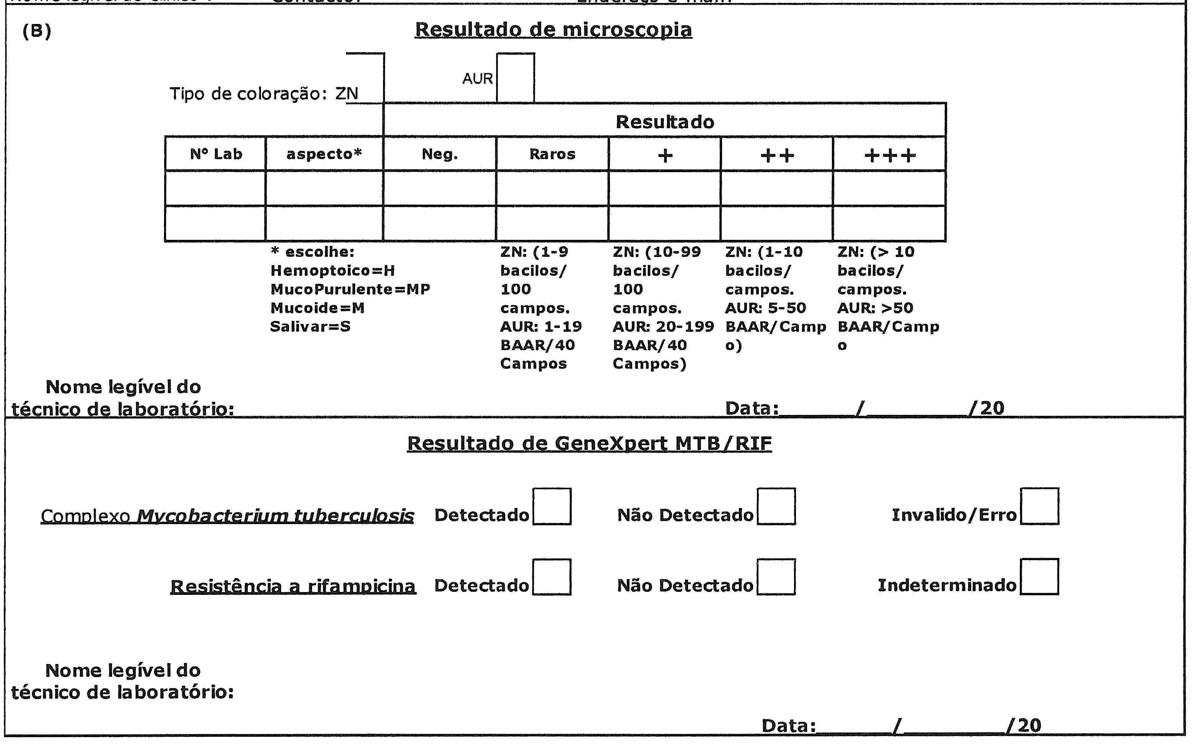
Requisição do laboratório: resultados
A requisição do laboratório inclui resultados de microscopia e/ou do Xpert MTB/RIF (e, se aplicável, resultados da cultura e do TSA)

Slide 8
Conteúdo do registo laboratorial
Data de recepção e colheita da amostra
Código do laboratório
Tipo de amostra
Informações do paciente (nome, sexo, idade, morada, profissão, contacto e número de registo)
Motivo de exame (caso novo, controlo ou retratamento)
Resultados de microscopia (e resultados da cultura e/ou TSA, se aplicável)
Resultados do Xpert MTB/RIF
Adicione uma nova coluna ou registe na coluna "Comentários"
De modo semelhante à microscopia, utilize uma caneta vermelha ou de outra cor para os resultados positivos e resistentes
Nome e assinatura da pessoa que realiza o teste
Notes:
Inclua as informações seguintes no formulário de pedido:
♦ Avaliação da qualidade do espécime
♦ Método de coloração utilizado (Ziehl-Neelsen)
♦ Resultado do esfregaço
♦ Data do exame
♦ Assinatura do microscopista
Existem muitas espécies de AFB além do bacilo
da tuberculose. Não tente identificar as espécies por microscopia. Relate
apenas o número de AFB visto.
Após preenchimento do relatório laboratorial, envie-o para o centro
de cuidados de saúde para medidas adicionais.

Slide 9
Registo laboratorial
Como uma medida temporária, os PNCT podem utilizar o registo laboratorial existente ao registar os resultados do Xpert MTB/RIF na coluna "comentários"
O formato do registo laboratorial deve ser modificado para incluir uma coluna específica para os resultados do Xpert MTB/RIF

Slide 10
Registo e relatório imprecisos
Registar e reportar resultados correctamente é absolutamente decisivo:
Falsos-negativos significa que os resultados reportados como negativos eram na verdade positivos
Os pacientes com TB podem não ser tratados, resultando em doença prolongada, transmissão da doença ou morte.
Falsos-positivos significa que os resultados reportados como positivos eram na verdade negativos
Os pacientes são tratados desnecessariamente ou o tratamento pode continuar além do necessário
Serão desperdiçados medicamentos
O paciente tem uma condição subjacente diferente que exige tratamento
Notes:
Inclua as informações seguintes no formulário de pedido:
♦ Avaliação da qualidade do espécime
♦ Método de coloração utilizado (Ziehl-Neelsen)
♦ Resultado do esfregaço
♦ Data do exame
♦ Assinatura do microscopista
Existem muitas espécies de AFB além do bacilo
da tuberculose. Não tente identificar as espécies por microscopia. Relate
apenas o número de AFB visto.
Após preenchimento do relatório laboratorial, envie-o para o centro
de cuidados de saúde para medidas adicionais.

Slide 11
Resumo
O registo laboratorial principal consiste em: requisição do laboratório, formulário de relatório laboratorial e registo laboratorial
A OMS fornece um modelo padronizado de emissão de resultados para TB que deve ser personalizado pelos países
Registar e reportar resultados correctamente é absolutamente decisivo para evitar resultados imprecisos ou falsos
Notes:
Inclua as informações seguintes no formulário de pedido:
♦ Avaliação da qualidade do espécime
♦ Método de coloração utilizado (Ziehl-Neelsen)
♦ Resultado do esfregaço
♦ Data do exame
♦ Assinatura do microscopista
Existem muitas espécies de AFB além do bacilo
da tuberculose. Não tente identificar as espécies por microscopia. Relate
apenas o número de AFB visto.
Após preenchimento do relatório laboratorial, envie-o para o centro
de cuidados de saúde para medidas adicionais.

Slide 12
Questões
Quais são os principais elementos necessários para a manutenção de registos precisos?
Que dados essenciais devem ser introduzidos no registo laboratorial?
O que é um resultado falso-negativo e falso-positivo?
Quais são as consequências de reportar um resultado falso-positivo?
Notes:
Inclua as informações seguintes no formulário de pedido:
♦ Avaliação da qualidade do espécime
♦ Método de coloração utilizado (Ziehl-Neelsen)
♦ Resultado do esfregaço
♦ Data do exame
♦ Assinatura do microscopista
Existem muitas espécies de AFB além do bacilo
da tuberculose. Não tente identificar as espécies por microscopia. Relate
apenas o número de AFB visto.
Após preenchimento do relatório laboratorial, envie-o para o centro
de cuidados de saúde para medidas adicionais.

Slide 13
Agradecimentos
O Pacote de Treinamento Xpert MTB/RIF foi desenvolvido por um consórcio de parceiros do GLI, incluíndo FIND, KNCV, US CDC, USAID, TB CARE I e WHO, com financiamento da USAID.
Os módulos se baseiam em materiais originalmente desenvolvidos por FIND, KNCV e Cepheid.
A tradução desse material foi possível graças à Foundation for Innovative New Diagnostics, com o apoio financeiro do Plano de Emergência do Presidente para Auxílio a AIDS (PEPFAR) através do Centro de Controle e Prevenção de Doenças (CDC) sob os termos do Acordo Cooperativo Número U2GPS002746.

